Slide 1
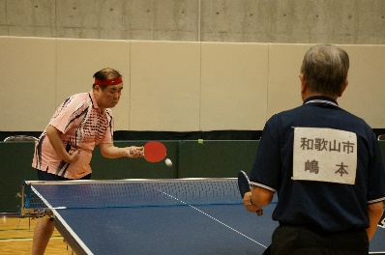
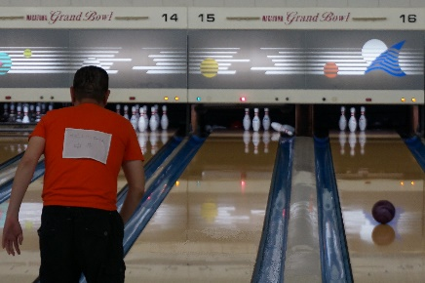
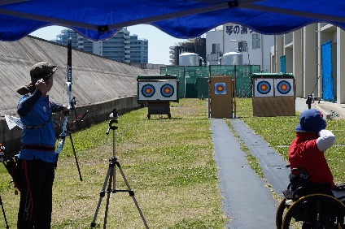
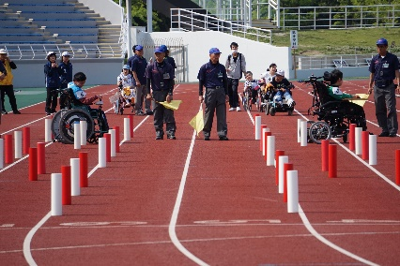
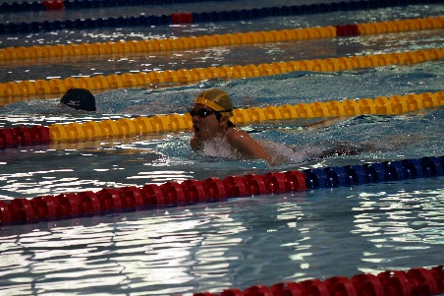
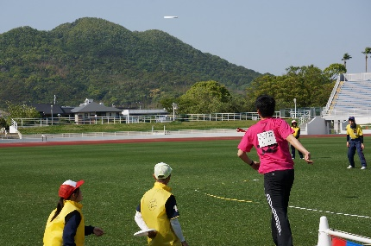
第１８回 和歌山県
障害者スポーツ大会
参加者募集
５月１３日（日）
卓 球 競 技
子ども・女性・障害者相談センター
※お住まいの振興局・市福祉事務所・町村役場で受付中です。
※受付場所により締切が異なりますので、確認をして下さい。
スポーツ協会締切 平成３０年３月１５日（木）
５月１３日（日）
ボウリング競技
和歌山グランドボウル
５月１３日（日）
アーチェリー競技
子ども・女性・障害者相談センター
５月２０日（日）
総合開会式・陸上競技
紀三井寺陸上競技場
６月３日（日）
水 泳 競 技
秋葉山公園県民水泳場
９月３０日（日）
フライングディスク競技
紀三井寺陸上競技場
ご興味がある方は
お気軽にお問い合わせ下さい
和歌山県障害者スポーツ協会
TEL 073-445-7314 FAX 073-446-0036
E-MAIL wssk@nike.eonet.ne.jp

